Slide 1


Slide 2

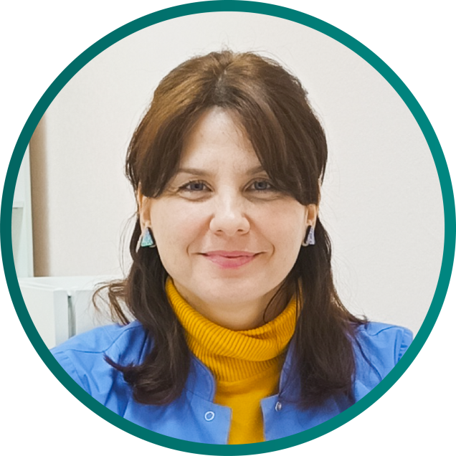
Ерофеева Марина Владимировна
детский невролог, общая неврология
«Поддержка ЦНС
с помощью продукции АРГО»

Slide 3


Slide 4


